Slide 1
DÜNYA MUTFAĞI

Slide 2
Avrupalılarla İlk Temaslar
16. yüzyılda Portekizli, İspanyol ve Hollandalı kaşifler kıtanın varlığından haberdardı. 1530-1536 yıllarına ait bir haritada Avustralya kıtası yer almaktadır. Bu tarihten1788 yılına kadarki dönemde kıtayla temas halinde olunmasına karşılık kıtanın tamamının keşfedilmesi ya da kıtanın kolonileştirilmesi ekonomik nedenlerle gerçekleşmemiştir
Jave-la-Grande 1530-1536 : “Dauphin Chart”olarak da bilinen Avustralya kıtasına ait en eski harita
Notes:
1776 yılında Amerika birleşik devletlerinin ingiltereye karşı bağımsızlık savaşını kazanması ingilizlerin avurstralya kıtasında kolonileşmelerinde etkili olmuştur. Sürgün cezasına çarptırılan mahkumların Amerika kıtasından başka bir yere gönderilmesi zorunluluğu ve Bağımsızlık Savaşında İngiltere adına savaşan 50000den fazla insanın yerleşebileceği bir yer bulma zorunluluğu ve İngiltere’nin ekonomik ve politik çıkarlarının gereği olarak Avustralya kıtasındaki ilk kalıcı yerleşim 1788 yılından itibaren başlamıştır. İngiltere’de ekonomik sistem içerisinde değerlendirilemeyen alt sınıflar da işgücü gereksinimini karşılamak üzere Avustralya’ya götürülmüştür.

Slide 3
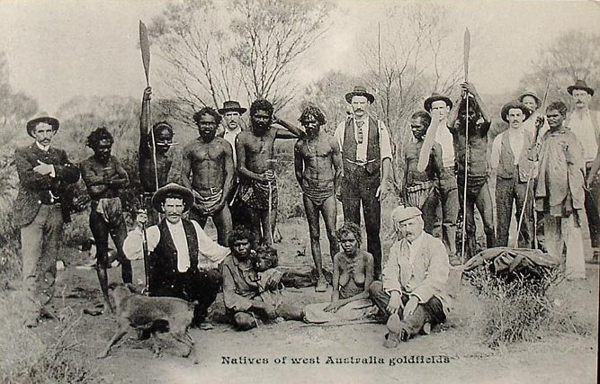
Avrupalıların kıtaya gelişiyle birlikte yarattıkları ilk büyük etki kıtaya beraberlerinde getirdikleri bulaşıcı hastalıklar olmuştur. aborjinler çiçek tüberküloz kızamık gibi hastalıklarla o güne kadar hiç karşılaşmadıklarından bağışıklık sistemleri bu hastalıklara karşı son derece savunmasızdı. Bu nedenle çok sayıda aborjin bu hastalıklar nedeniyle hayatını kaybetmiş, çoğu da salgınlardan kaçarak kıtanın genellikle çöl olan iç kısımlarına yerleşmek zorunda kalmışlardır.

Slide 4
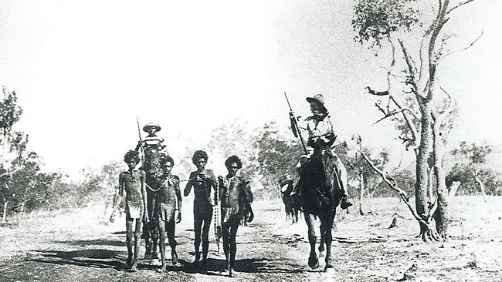
Avrupalıların kıtaya gelmesiyle meydana gelen ikinci büyük etki ise aborjinlerin yaşadıkları topraklara ve su kaynaklarına el koymaları olmuştur.

Slide 5
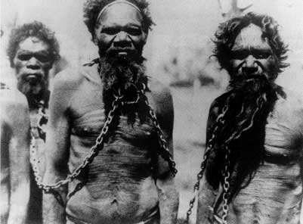
Avrupalılar aborjinlerin tarım ve hayvancılık yapmamalarını, özel mülkiyet kavramına sahip olmamalarını gerekçe göstererek bu toprakları “terra nullius” (kimseye ait olmayan, boş arazi) ilan ederek işgal etmişlerdir

Slide 6
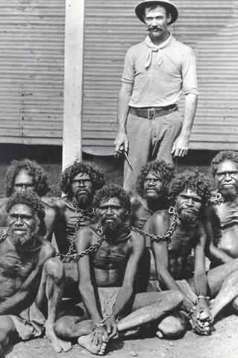
Oysa aborjinler toprak ve su kaynakları üzerinde özel mülkiyet hakkı iddia etmemekle birlikte beslenme ihtiyaçlarını bu topraklardan ve su kaynaklarından karşılayarak hayatlarını devam ettirmekteydiler

Slide 7
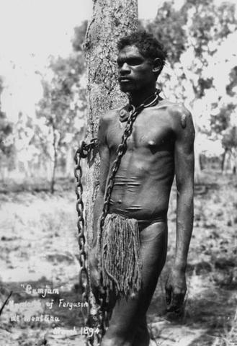
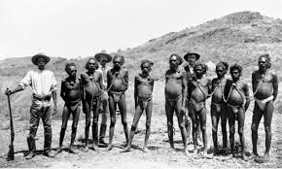

Slide 8
1869 yılında sömürge yönetimi tarafından “Aborjinleri Himaye ve İdare Yasası” çıkarıldı.
Bu yasa, Aborjinlerin nerede yaşacaklarından nasıl çalışacaklarına, kimlerle hangi şartlar altında evleneceklerinden topraklarını nasıl işleyeceklerine değin neredeyse tüm toplumsal ve bireysel varoluş hâllerini düzenliyor, yerli nüfus üzerinde tam bir denetim kuruyordu.

Slide 9
1869’daki Yasa ile kurulan Aborjinleri Himaye Kurulu asimilasyon politikalarını idare etti. Kurul, kendisine mahkeme kararı olmaksızın çocukları ailelerinden uzaklaştırma yetkisi veren 1909 tarihli “Aborjinleri Himaye Kanunu” ile daha da güçlendi. Ailelerinden zorla alınan yerli çocuklar önce misyoner yurtlarında yetiştiriliyor, ardından da Avustralyalı beyaz ailelere veriliyordu

